Slide 1


ゼタント勉強会
JavaScriptを使って学ぶEnd-to-Endセキュリティ 第4回
会場はこちらです。
席は自由、ACアダプタが必要な場合は声を掛けてください。

Slide 2
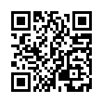
本日のゼタント勉強会
JavaScriptを使って学ぶEnd-to-Endセキュリティ 第4回
今日のスライド・サンプルコードはこちら
https://github.com/zettant/e2e-security-04
WiFi → SSID: BcH Guest
PW: BlockchainHub2016

